Slide 1
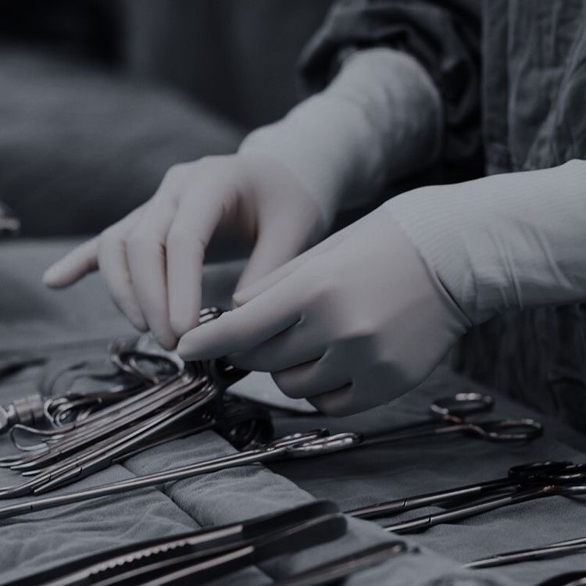
РШХ | Ростовская школа хирургии
Ростовский государственный медицинский университет
ХИРУРГИЧЕСКИЕ ИНСТРУМЕНТЫ (РАЗЪЕДИНЯЮЩИЕ ТКАНИ)

Slide 2
Все хирургические инструменты подразделяют на общие и специальные.
Общехирургические инструменты применяются при оперативных вмешательствах в любых анатомических областях.
Специальные хирургические инструменты, как правило, являются инструментами такого же предназначения, что и общехирургические, но разработаны для выполнения операций в «узких» областях хирургии.
Основные инструменты для разъединения тканей – режущие.

Slide 3
СКАЛЬПЕЛЬ
Остроконечный
Хирургический инструмент с острой заточкой, применяемый для разъединения мягких тканей
.
Скальпель имеет ручку и лезвие; на лезвии различают острие, спинку и брюшко.
Брюшистый
Брюшистый скальпель применяют для производства длинных линейных разрезов на поверхности тела, остроконечный - для глубоких разрезов и проколов.

Slide 4
ХИРУРГИЧЕСКИЙ НОЖ
Инструмент с острой заточкой, предназначенный для разъединения мягких тканей при ампутациях, оперативных доступах к органам грудной полости и прочее. Разрез, сделанный острым ножом, менее болезненный и лучше заживляется.
Малый ампутационный нож
Резекционный нож
Нож ампутационный предназначен для рассечения мягких тканей при ампутациях конечностей.
Нож резекционный предназначен для рассечения плотных тканей (небольших костей, чаще фаланг) при ампутациях кисти и стопы, а также при костно-пластических операциях (резекция сустава).
Нож хрящевой предназначен для разъединения реберных хрящей и грудины, а также фиброзно-измененных тканей.
Хрящевой нож

Slide 5
ХИРУРГИЧЕСКИЕ НОЖНИЦЫ
Инструменты с острой заточкой, имеющие два лезвия, рассекающие ткани при встречном движении.
Тупоконечные ножницы прямые и изогнутые (Купера) наиболее часто употребляются хирургами для разъединения тканей, как на поверхности, так и в глубине раны. Могут использоваться для разрезания марли.
Изогнутые ножницы применяются для разъединения спаек в плевральной полости или отделения органов от связок в брюшной полости. Используются также для подравнивания концов лигатур при закрытии кожной раны.
Остроконечные ножницы прямые и изогнутые применяются в случаях, когда перед производством разреза необходимо вначале проколоть ткань.

Slide 6
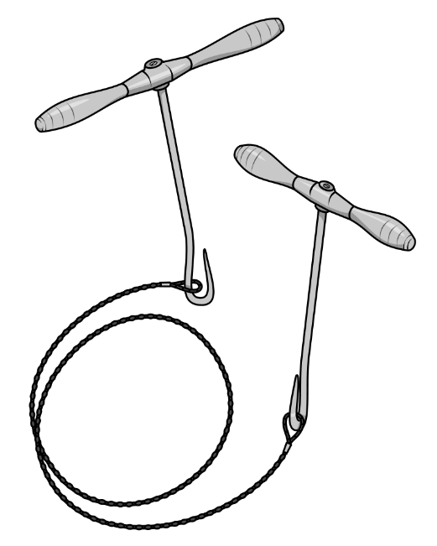
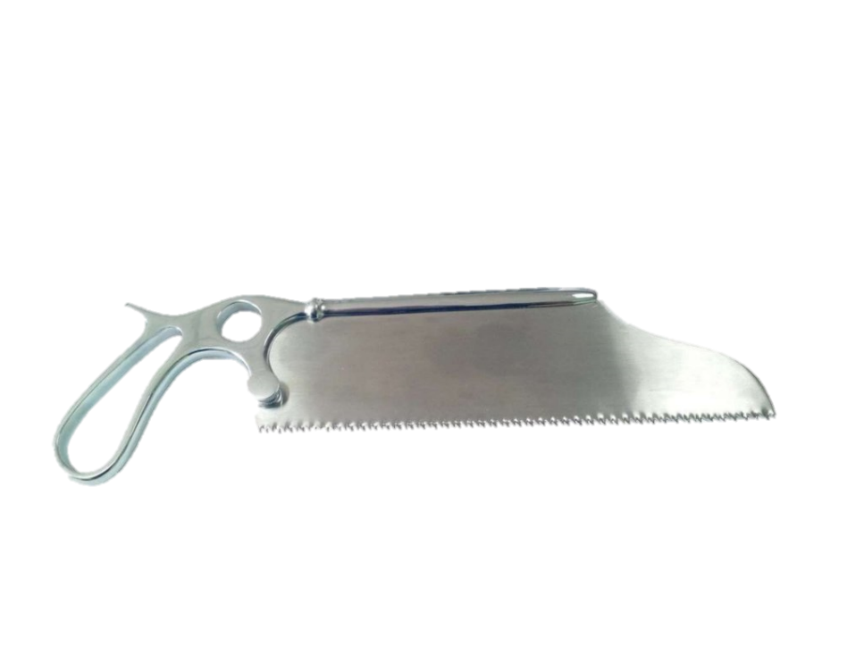
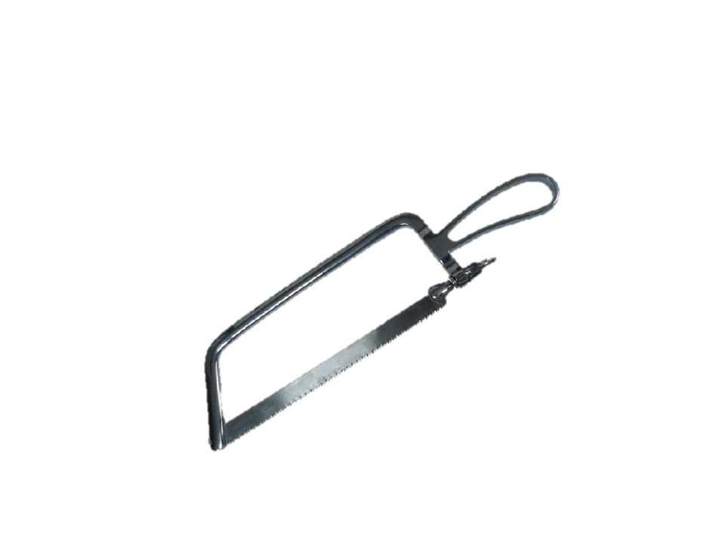
ХИРУРГИЧЕСКИЕ ПИЛЫ
В хирургии пилы применяют для пересечения костей, которые различают трех основных видов: листовая пила, дуговая пила и пила Джильи, выполненная в виде «острой» проволоки, скрученной в спираль.
Пила Джильи
Листовая пила
Дуговая пила

Slide 7
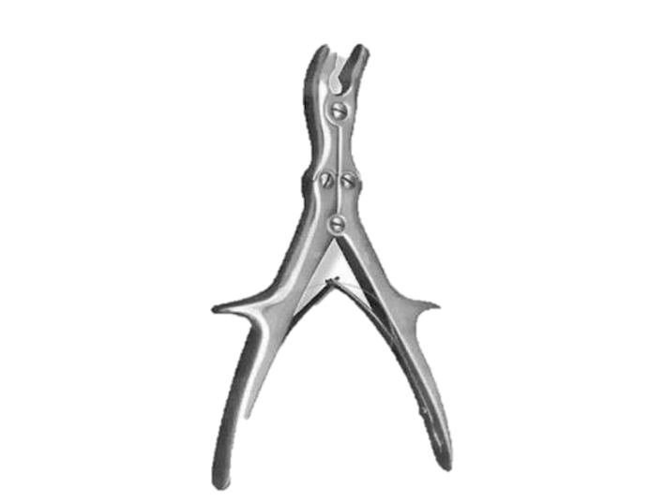
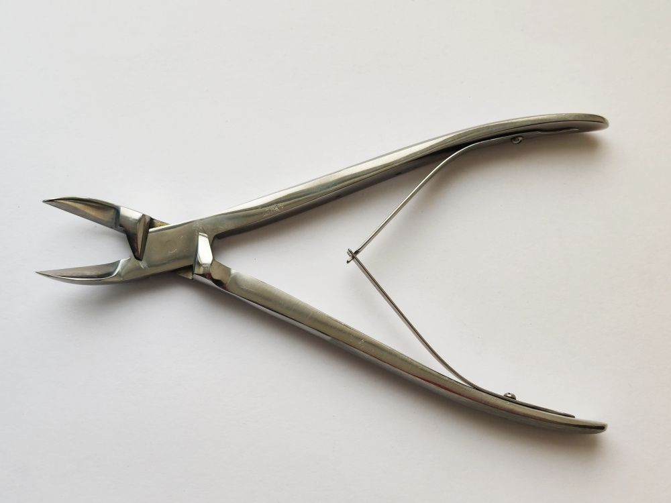
ХИРУРГИЧЕСКИЕ КУСАЧКИ
Применяют для перекусывания костей. К инструментам этой категории относят костные щипцы Люэра, Листона и Дальгрена, реберные ножницы Дуайена.
Щипцы Люэра
Щипцы Листона
Щипцы Дальгрена
Реберные ножницы Дуайена

